Slide 1



2026届本科生毕业设计（论文）答辩
摄影器材交易系统设计与实现
基于Spring Boot + Vue 3的全栈解决方案
学号：2240709305
答辩人：詹仕杰
指导老师：王建红
日期：2026年4月

Slide 2


目录
CONTENTS
01.
课题任务、目的与意义
04.
关键技术
02.
系统架构和技术栈
05.
毕业论文核心内容
03.
功能实现与核心模块
06.
成果价值、创新点与总结

Slide 3
PART 01
课题任务、目的与意义

Slide 4

课题任务、目的与意义
课题任务
设计并实现一个功能完善的摄影器材交易系统
支持用户注册、登录、商品浏览、购买、租赁等功能
实现用户管理、商品管理、订单管理、数据统计等后台功能
确保系统的安全性、可靠性和可扩展性
目的
为摄影爱好者和专业摄影师提供一个便捷的器材交易平台
解决传统交易方式中的信息不对称、交易安全等问题
提升摄影器材交易的效率和透明度
学习和实践全栈开发技术，提升软件开发能力
意义
促进摄影器材的流通和共享，降低摄影爱好者的入门成本
为摄影器材商家提供一个线上销售渠道，扩大市场覆盖
推动摄影产业的数字化转型
为相关领域的系统开发提供参考

Slide 5
PART 02
系统架构和技术栈

Slide 6
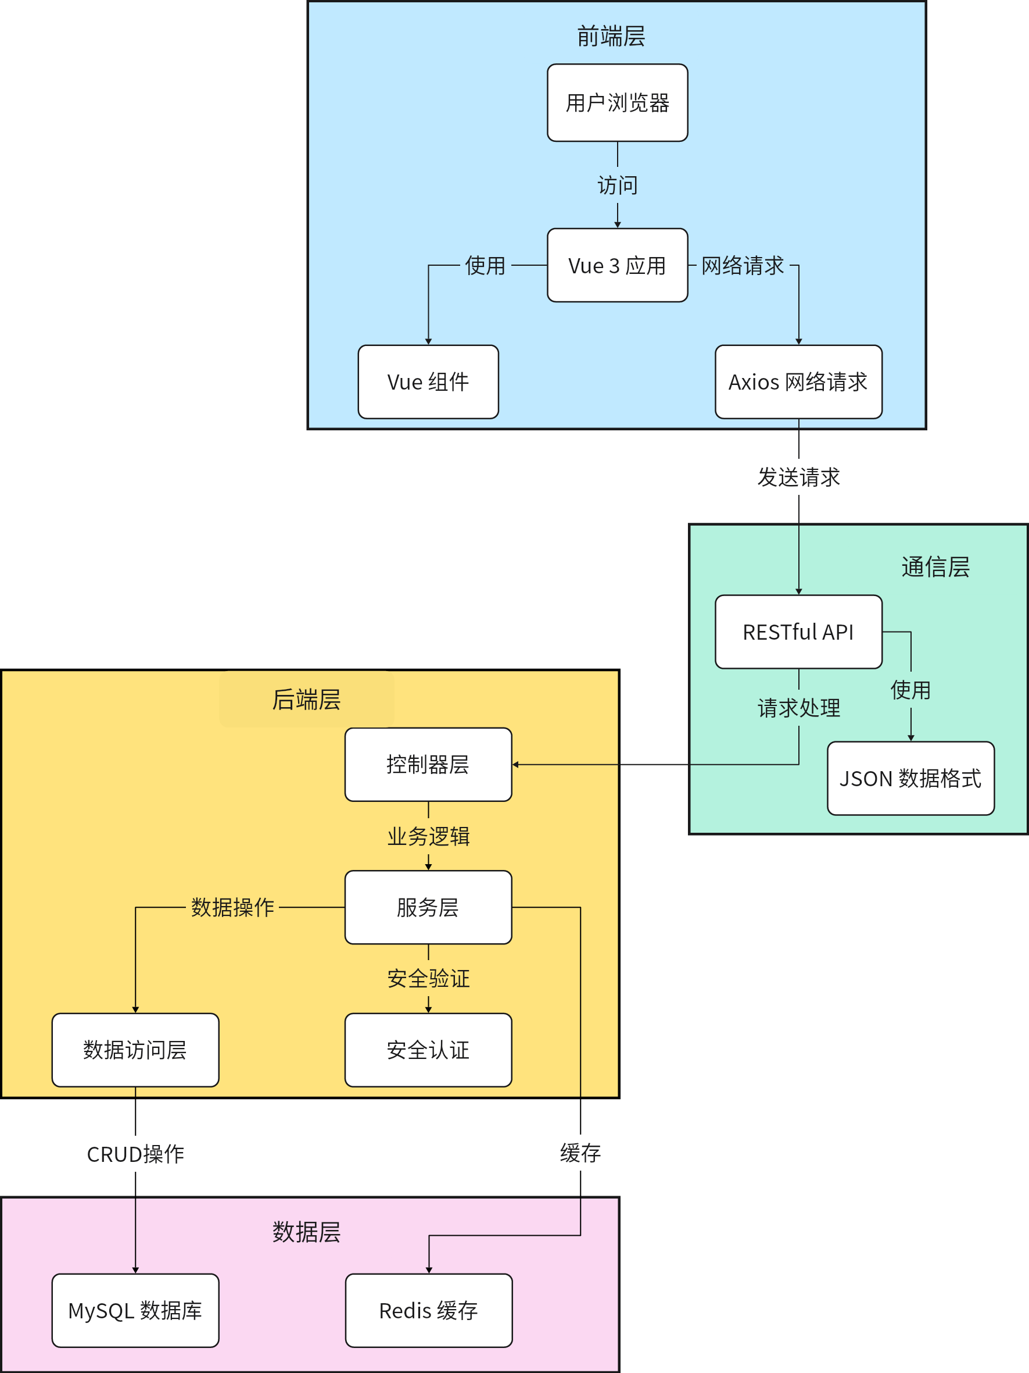
系统架构
采用前后端分离的架构模式
架构模式（MVC）
前端：
负责视图（View）
数据访问层（Mapper）：
负责与数据库交互
后端控制器（Controller）： 负责处理请求
服务层（Service）：
实现业务逻辑
通信方式 ：RESTful API，数据传输采用JSON格式
系统的总体架构设计图

Slide 7
技术栈详情-前端
06
Axios 1.13.2
05
处理HTTP请求
Vue Router 4.6.3
04
路由管理
Pinia 2.3.1
03
状态管理
TypeScript 5.9.0
02
提供静态类型检查，
增强代码可维护性
Element Plus 2.11.7
01
提供丰富的UI组件
Vue 3.5.24
采用组合式API，提升开发效率

Slide 8
技术栈详情-后端
06
Swagger
05
API文档生成
Redis
04
缓存，提升系统性能
JWT
03
无状态认证
Spring Security
02
安全框架，处理认证和授权
MyBatis Plus 3.5.6
01
ORM框架，
简化数据库操作
Spring Boot 3.5.6
快速开发框架

Slide 9
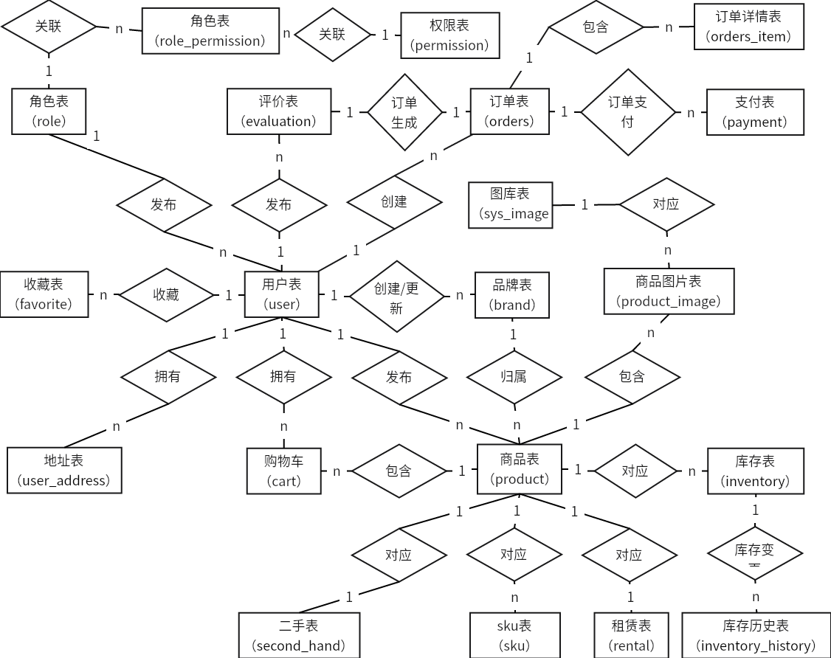
技术栈详情-数据库E-R图（MySQL 8.0.30）

Slide 10
PART 03
功能实现与核心模块

Slide 11
核心功能模块
覆盖普通用户端 + 企业商家端 + 管理端全角色业务
核心功能模块
用户认证
商品管理
订单管理
店铺管理
库存管理
添加标题
租赁模块
注册、登录、密码重置（邮箱）
JWT token生成与验证
资质、身份认证
品牌、类别管理
商品增删改查
商品详情展示
商品搜索与筛选
商品审核
订单创建与支付
订单状态管理
订单查询与统计
退款处理
店铺创建与管理
店铺信息编辑
店铺状态管理
店铺认证管理
商品库存管理
库存预警
库存变动记录
库存统计分析
SKU 管理
器材租赁发布
租赁规则设置
租赁订单管理
租赁设备状态跟踪
通知管理
购物车模块
收藏模块
地址管理模块
数据统计模块
用户管理
系统通知
订单状态通知
消息中心
审核通知
添加商品到购物车
修改商品数量
删除商品
购物车结算
商品收藏
收藏管理
批量操作
收货地址添加、编辑、删除
默认地址设置
销售数据统计
用户行为日志记录
商品热度分析
商品统计
普通用户管理
企业用户编辑
管理员用户管理
个人信息管理
权限管理

Slide 12
PART 04
关键技术

Slide 13
关键技术
01
02
03
JWT认证机制
Redis缓存
文件上传与管理
实现无状态认证，提升系统性能；
生成包含用户信息和权限的token；
token过期时间管理；
刷新token机制；角色信息提取；
商品缓存，提升查询性能；
购物车数据缓存；
库存管理数据缓存；
JWT认证；
图片上传与存储；
图片压缩与处理；
文件路径管理；
图片访问控制；
04
05
06
订单处理流程
数据安全
动态权限控制
订单创建与状态流转；
订单重复提示；订单超时处理；
退款流程处理；
支付接口集成（模拟）；
密码加密存储（BCrypt）；
SQL注入防护；
XSS攻击防护；
敏感数据脱敏；
基于角色的权限管理（RBAC）；
权限动态分配；
细粒度权限控制；
权限验证拦截器；

Slide 14
PART 05
毕业论文核心内容

Slide 15
毕业论文核心内容
1. 系统分析
3. 系统实现
01
前端实现：组件开发、状态管理、路由配置；
后端实现：API开发、业务逻辑实现、数据访问层；
数据库实现：表结构创建、索引优化；
部署与配置：环境配置、依赖管理；
需求分析：功能需求、非功能需求；
可行性分析：技术可行性、经济可行性、操作可行性；
系统流程分析：用户流程、商家流程、管理员流程；
02
03
2. 系统设计
4. 系统测试
架构设计：前后端分离架构；
数据库设计：ER图、表结构设计；
页面设计：响应式布局、用户体验设计；
04
功能测试：单元测试、集成测试；
性能测试：响应时间、并发处理；
安全测试：漏洞扫描、渗透测试；
用户测试：用户体验评估；

Slide 16
PART 06
成果价值、创新点与总结

Slide 17
成果价值、创新点与总结
成果价值
创新点
实现了一个功能完善的摄影器材交易系统；
提供了便捷的摄影器材交易平台；
提升了摄影器材交易的效率和透明度；
促进了摄影器材的流通和共享。
全栈技术集成 ：整合了Vue 3、Spring Boot、MyBatis Plus等现代技术栈；模块化设计 ：采用模块化架构，便于系统扩展和维护；多模式交易体现；安全性保障 ：实现了多层次的安全防护机制；用户体验 ：响应式设计。
专业特色
未来展望
结合摄影行业特点，提供专业、多模式的器材交易功能；支持二手器材交易、器材租赁，满足不同用户的需求；提供详细的商品信息和评价系统；实现了商家管理后台，便于商家运营。
增加移动端应用，提升用户体验；集成第三方支付和物流接口；引入人工智能推荐系统，提升商品推荐精度；接入大模型智能客服；扩展国际化支持，面向全球用户；持续优化系统性能和安全性。
总结
成功完成了摄影器材交易系统的设计与实现；系统功能完善，性能稳定，安全性高；
满足了摄影爱好者和商家的需求；为摄影器材交易提供了便捷、安全、高效的平台；
学习并实践了全栈开发技术，提升了软件开发能力。

Slide 18
感谢各位评委老师

